Slide 1

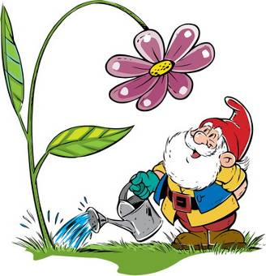
Растения
культурные и дикорастущие.
Окружающий мир
2 класс

Slide 2

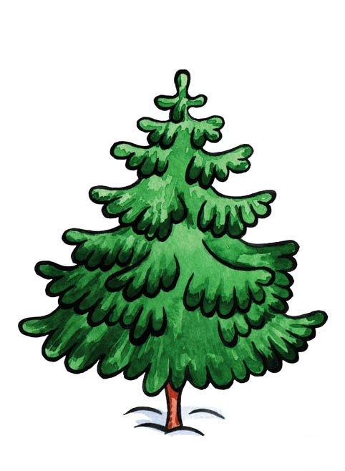
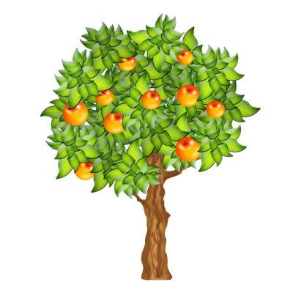
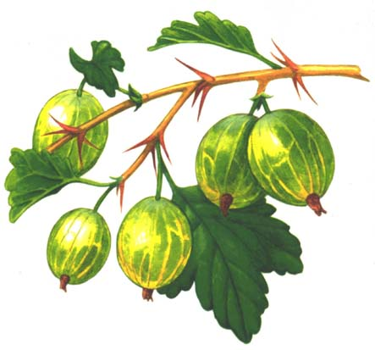
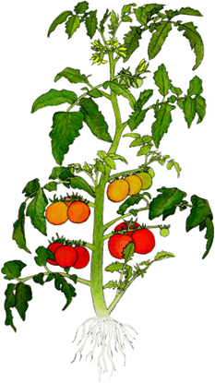
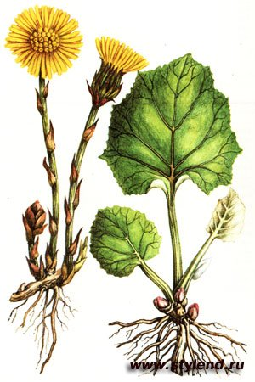
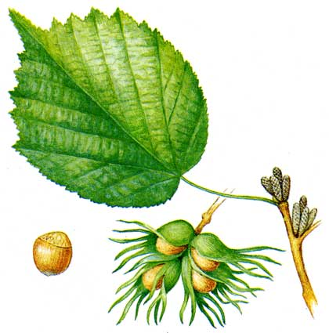
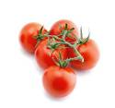
Назови одним словом
Растения

Slide 3

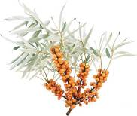


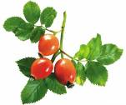
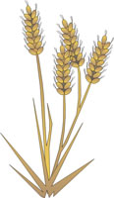
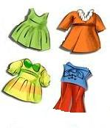
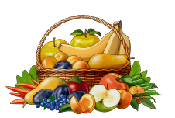
Какое значение для человека имеют растения?
Дают полезные вещи
Лечат человека
Кормят человека
Одевают человека

Slide 4

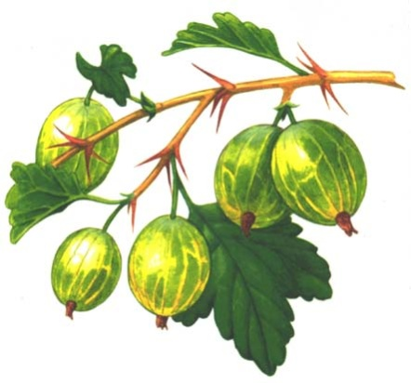
На какие группы можно
Разделить все растения?
Цель: узнать, на какие ещё 2 группы
можно разделить растения.
Деревья
Кустарники
Травы

Slide 5
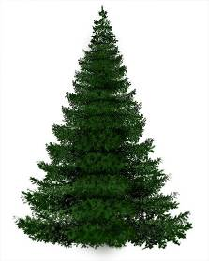
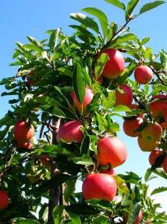
Сравни растения
Общее
Деревья
Приносят пользу
Различие
Хвойное
Растёт в лесу
Лиственное
Растёт в саду
Ухаживает человек

Slide 6
Сравни растения
Общее
Кустарники
Приносят пользу
Различие
Растение леса
Растение сада
Ухаживает человек

Slide 7
Сравни растения
Общее
Травянистые растения
Приносят пользу
Различие
Растёт повсюду
Растёт в огороде
Сажает человек

Slide 8

На какие же ещё 2 группы можно разделить все растения?
Культурные
Дикорастущие
Растения, которые
сажает и выращивает человек и в саду, и в огороде специально.
Растения, которые
никто не сажает, они растут сами по себе. Их можно встретить везде: и в лесу, и на лугу и около водоема.

Slide 9

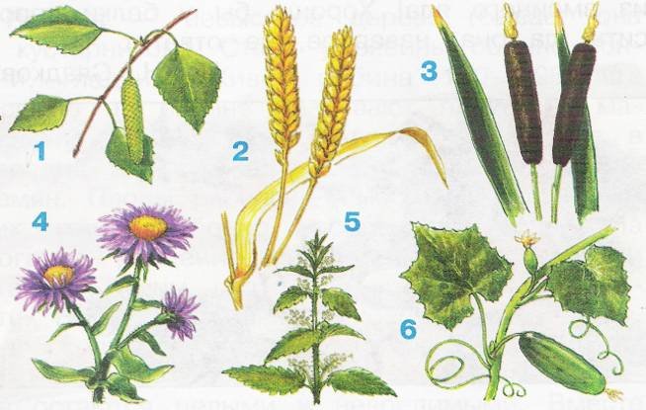
Работа в парах.
Проверка
Рассмотрите рисунки на стр.62 учеб-
ника.
2. Назовите друг другу изображённые
растения.
3. Какие из них культурные, а какие
дикорастущие?

Slide 10
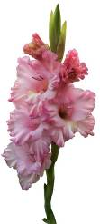
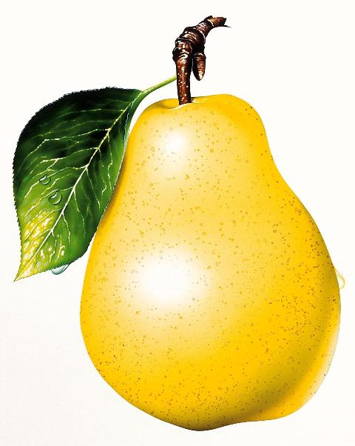
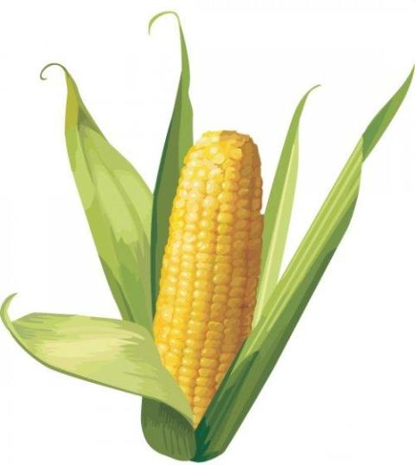
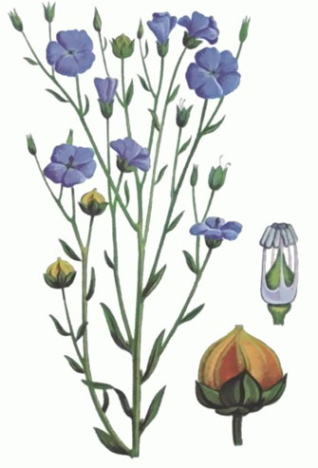
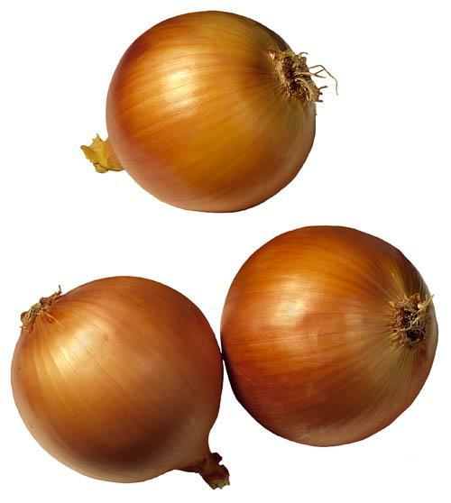
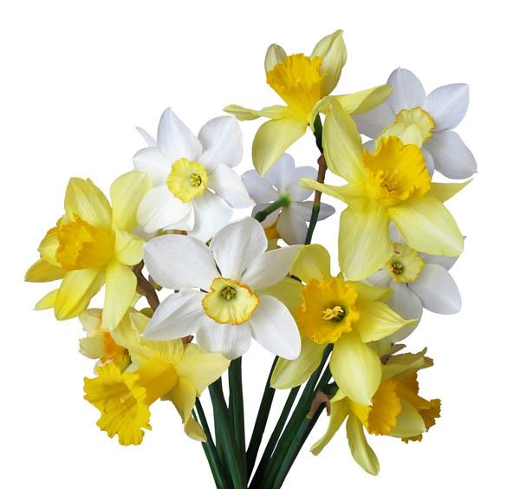
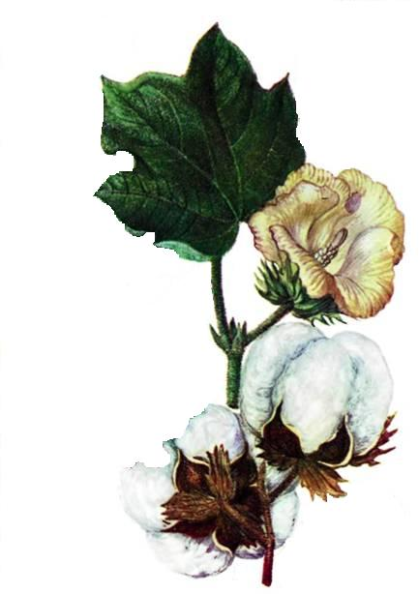
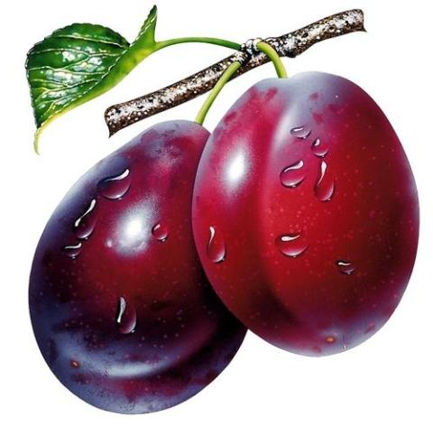
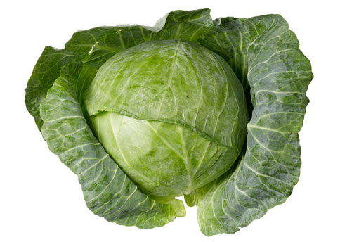
Все культурные растения тоже можно разделить на группы.
Найди пару

Slide 11
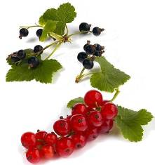
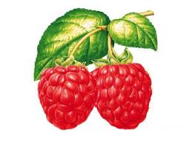
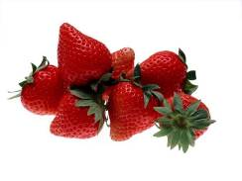
Плодовые культуры
Плодовые растения растут в садах.
К ним относятся не только фруктовые
деревья, но и кустарники, и травы,
дающие нам плоды.

Slide 12
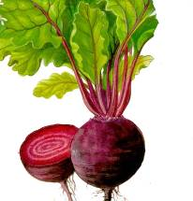
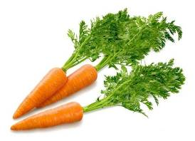
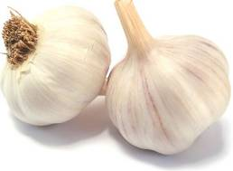
Овощные культуры
Овощные культуры растут на полях
и в огороде.

Slide 13
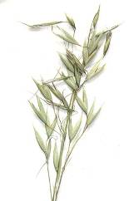
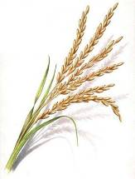
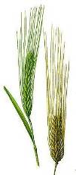
Зерновые культуры
Зерновые культуры растут на полях. Из
зёрен пшеницы, ячменя, ржи, овса
делают муку и крупу.
Рис
Овёс
Ячмень

Slide 14
Прядильные культуры
Хлопок
Лён
Прядильные растения очень ценные.
Они дают прекрасное волокно, из кото-
рого вырабатывают ткани: ситец, бязь,
сатин, трикотаж, постельное бельё и
вафельные полотенца.

Slide 15
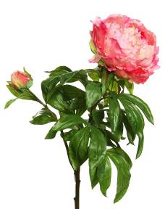
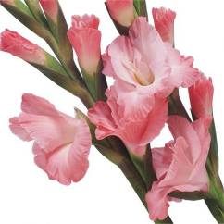
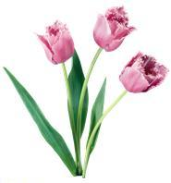
Декоративные растения
Пионы, нарциссы, гладиолусы, тюльпаны
– это цветы. Их выращивают
на клумбах для красоты.

Slide 16
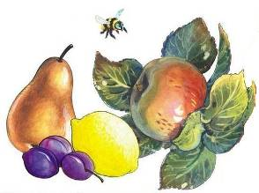
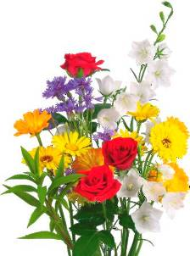
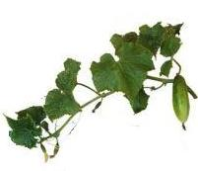
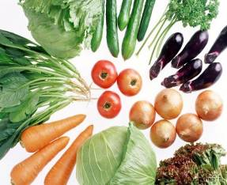
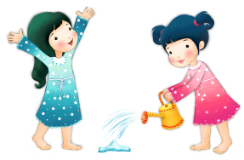
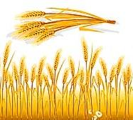
2
3
4
т
о
з
1
д
е
к
о
р
а
т
и
в
н
ы
е
а
о
р
5
п
л
о
д
о
в
в
е
щ
н
я
н
о
6
п
р
я
д
и
л
ь
н
ы
е
ы
в
7
к
у
с
т
а
р
н
и
к
и
е
ы
с
е
8
к
у
л
ь
т
у
р
н
ы
е
ы
Растения, у которых
человек употребляет
в пищу плоды,
называют - …
Эти растения человек выращивает на полях, а в пищу употребляет семена(зёрна).
Растения, из которых
получают волокна,
называют ….
Это лён, хлопок.
Растения, которые че-
ловек выращивает на
клумбах, цветниках,
называют ….
д
е
р
е
в
ь
я
Лук, чеснок, капуста,
картофель – это ….
растения.
Такие растения, как
крыжовник, смородина,
малина - называют ….
9
Яблоня, груша, слива –
Это фруктово-ягодные
…..
Растения, которые
выращивает человек,
называют ….
Помидор, огурец –
это …..растения.
Ответ

Slide 17
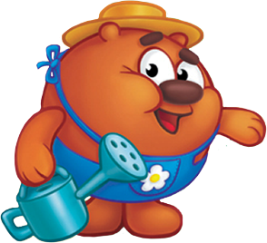
Молодцы!

